Slide 1
Муниципальное автономное общеобразовательное учреждение средняя общеобразовательная школа № 17 имени Эдуарда Есаяна муниципального образования город-курорт Геленджик
Инновационный проект
Инновационная модель центра профессионального обучения старшеклассников сельской школы
Авторы проекта:
Е.В.Батищева, директор,
Комарова Т.М., заместитель директора по УМР.

Slide 2
Цель внедрения инновационного проекта
разработка и создание условий, обеспечивающих ориентацию старшеклассников на профессии, востребованные в Краснодарском крае, и позволяющих учащимся получить данные профессии параллельно с освоением основной образовательной программы ООО и СОО
Новизна (инновационность)
разработка организационно-педагогических условий, обеспечивающих формирование профессионального самоопределения школьников на базе сельской школы: создание и апробация инновационной модели центра профессионального обучения старшеклассников сельской школы; организация и педагогическое сопровождение профессионального обучения (профессиональных проб); методическое обеспечение процесса профессионального обучения школьников; расширение представлений о возможностях профессионального обучения в формировании профессионального самоопределения школьников старших классов.
Значимость практическая
результаты проекта могут быть использованы для организации семинаров, конференций и курсов повышения квалификации педагогов и руководителей образовательных организаций Краснодарского края. Модель центра профессионального обучения может быть эффективно распространена в образовательных организациях Краснодарского края.

Slide 3
Задачи на 2022 год:
- апробация инновационной модели центра профессионального обучения обучающихся сельской местности;
- апробация программы обучения по профессии «Швея», расширение диапазона образовательных услуг в соответствии с запросами детей и родителей,
- обеспечение необходимых условий для личностного развития, профессионального самоопределения и творческого; труда детей;
обучающихся сельской местности;
- усовершенствование диагностического инструментария, направленного на выявление запросов обучающихся и их родителей, а также анкет для выявления склонностей к той или иной профессии,
- обучение педагогических кадров для работы в центре,
- разработка сценариев и проведение мероприятий, в том числе классных часов, по теме КИП,
- создание буклетов по освещению возможностей получения профессии на этапе школьного обучения - проведение презентаций отдельных профессий на выставке в библиотеке школы,
- создание и пополнение банка профессий - создание системы обмена информацией между участниками образовательного процесса и социальными партнерами
- подготовка сборника материалов по деятельности центра профессионального обучения.

Slide 4
Идея инновационного проекта
Разработать и создать условия для обеспечения ориентации старшеклассников на профессии, востребованные в Краснодарском крае, и позволяющих учащимся получить данные профессии параллельно с освоением основной образовательной программы ООО и СОО.

Slide 5
Профессии
Выбор профессии
Швея
Визажист
Ландшафтный дизайнер
ЗАПРОСЫ УЧАЩИХСЯ
МНЕНИЕ
РОДИТЕЛЕЙ
ПОТРЕБНОС-ТИ РЫНКА
ВОЗМОЖНОС-ТИ ШКОЛЫ
Учет образова-тельных потребнос-тей, склонностей, интересов и способностей учащихся
Учет
запросов
родителей
Учет потребностей рынка труда ре­гиона в квалифицированных кадрах.
Учет ресурсов ОУ: кадровых, финансо-вых, материальной базы и др., а также внешних связей

Slide 6
Продукт КИП
Методические рекомендации по организации деятельности центра профессионального обучения: опыт краевой инновационной площадки. Методические рекомендации. – Ростов-на-Дону: Изд-во «Медиа-Полис», 2022г. – 84 с.
В методических рекомендациях представлен опыт МАОУ СОШ № 17 с. Архипо-Осиповка по организации центра профессионального обучения на базе сельской школы.
Рекомендации носят практико-ориентированный характер и позволяют педагогам образовательных организаций организовать на базе школ центры профессионального обучения, в рамках которых обучающиеся смогут не только познакомиться с профессиями, наиболее востребованными в их МО, но и обучиться им одновременно с освоением школьной программы.
Методические рекомендации адресованы педагогам школ, осуществляющим инновационную деятельность в области профессионального определения обучающихся и находящимися в поиске наиболее эффективных инновационных практик работы с ними.

Slide 7
Продукт КИП
Методические рекомендации по диагностике профессионального самоопределения и ориентации в условиях массовой школы. Методические рекомендации. – Ростов-на-Дону: Изд-во «Медиа-Полис», 2022г. – 50 с.
В методических рекомендациях представлен инструментарий для диагностики профессионального самоопределения и профессиональных ориентаций обучающихся в рамках реализации краевого инновационного проекта «Инновационная модель центра профессионального обучения старшеклассников сельской школы».
Адресуется студентам и магистрантам педагогических вузов, педагогам-практикам образовательных организаций, руководителям школ, методистам и др.

Slide 8
Созданы специальные условия для освоения организации Центра профессионального обучения :
подготовлены информационные справочники по учебным заведениям города, края, страны для выпускников 9-11-х классов,
заключены договоры о сотрудничестве с социальными партнерами школы, включенными в процесс профессиональной ориентации школьников,
оформлено помещение Центра профессионального обучения, приобретены специальные учебные пособия и материалы, специальные технические средства обучения коллективного и индивидуального пользования,
обучение специалистов школы, повышение их квалификации, необходимой для обучения по профессии «Швея», «Визажист», «Ландшафтный дизайнер» и др.

Slide 9
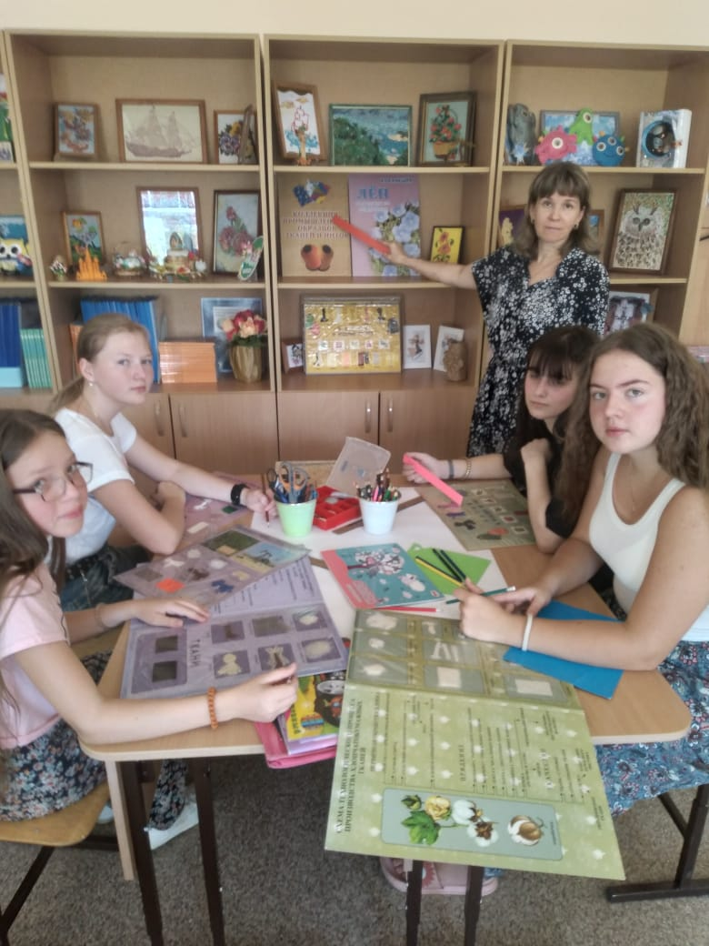
Апробация инновационной модели Центра профессионального обучения
В отчетный период 2022г. с целью профессионального обучения была разработана программа по профессии: «Швея», в рамках реализации которой прошли обучение 25 обучающихся.

Slide 10
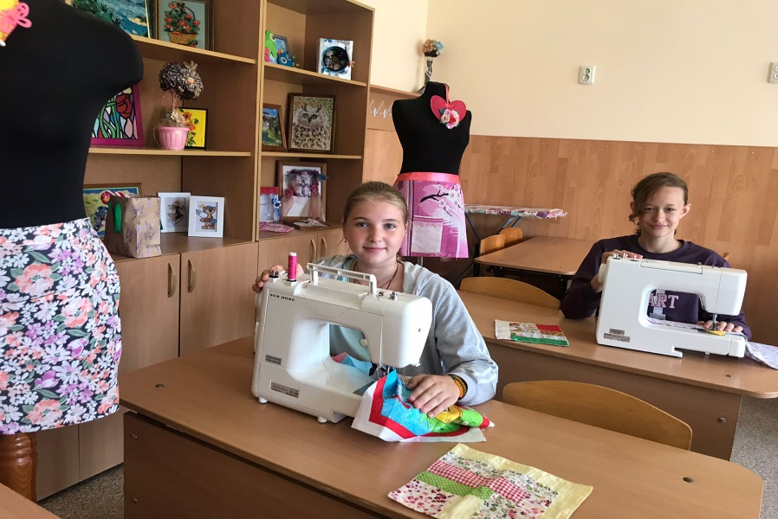

Slide 11
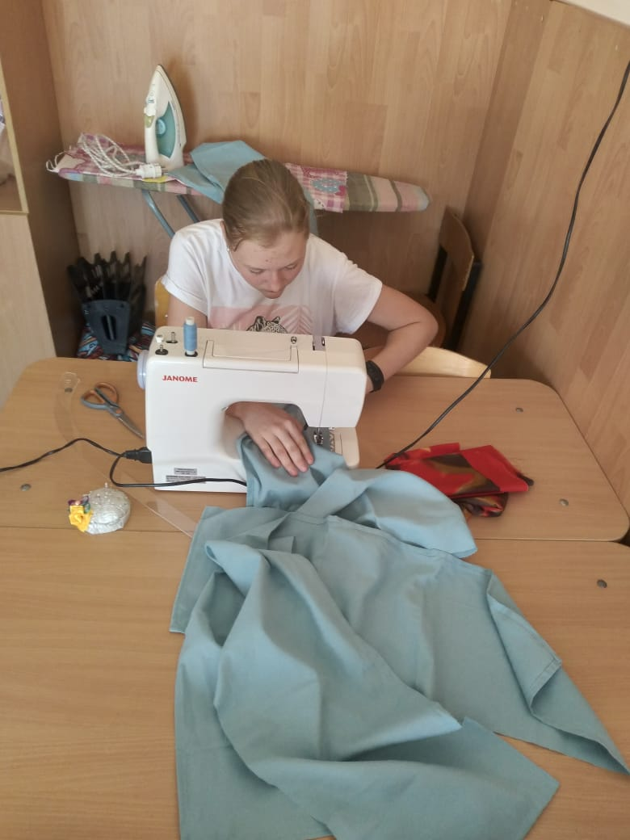
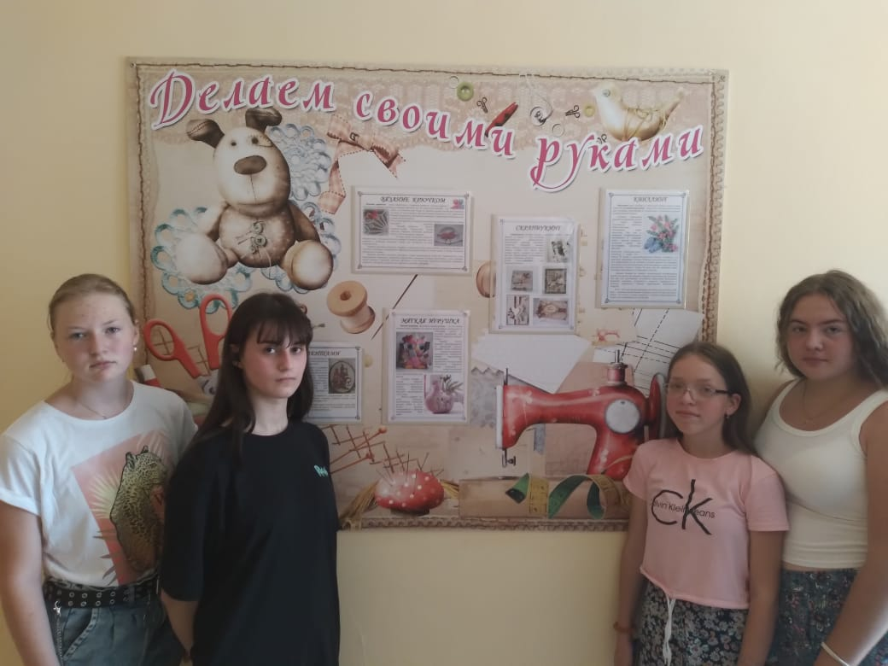

Slide 12
Внедрение модели центра профессионального обучения требовало решения задачи повышению квалификации исполнителей инновационного проекта.
В 2020-2021 году прошли повышение квалификации на базе 1 профессиональную подготовку по специальности «Швея» 3 разряда Артюхова Марина Алексеевна и получила дополнительное профессиональное образование по специальности «Швея 3 разряда».
В 2022году еще 2 специалистов прошли профессиональную подготовку для работы в Центре и подготовки обучающихся по профессиям визажист и ландшафтный дизайнер.

Slide 13
Формы работы по диссеминации опыта
Конференции для педагогов (онлайн)
Наставничество, методическое сопровождение
Анкетирование обучающихся, педагогов и родителей
Мастер-классы для педагогов
Консультации, семинары-практикумы для педагогов
Использование социальных сетей (Instagram, You Tube)

Slide 14
Трансляция опыта в 2022 г. осуществлялась через публикации и выступления на вебинарах:
- 18 сентября 2022 г. года провели вебинар «Опыт работы Центра профессионального мастерства»,
апрель 2022 г. выступали с докладом на IV Всероссийской тьюторской научно-практической конференции с международным участием с докладом на тему «К вопросу о тьюторском сопровождении профессионального самоопределения обучающихся»,
Методические рекомендации по организации деятельности центра профессионального обучения: опыт краевой инновационной площадки,
Методические рекомендации по диагностике профессионального самоопределения и ориентации в условиях массовой школы.

Slide 15
Проблемы
Разработка новых программ,
Подготовка педагогов школы к их реализации,
Расширение сети.
Приглашаем к сотрудничеству!

